Slide 1

Сортировка, поиск, регулярные выражения
Занятие №8

Slide 2
Что такое сортировка?

Slide 3
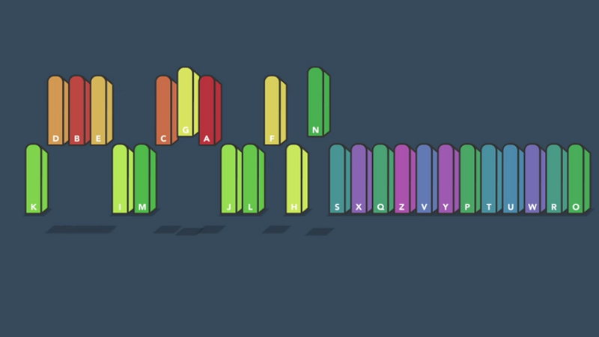
1. Что такое сортировка?
Сортировка – это расстановка элементов
массива в заданном порядке.
Варианты сортировки по возрастанию, убыванию, последней цифре, сумме делителей, по алфавиту.
Алгоритмы:
простые и понятные, но неэффективные для больших массивов
метод пузырька
сложные, но эффективные
быстрая сортировка (QuickSort)
сортировка Шелла (Shell Sort)
сортировка слиянием (MergeSort)

Slide 4
1. Функция sorted()

Slide 5
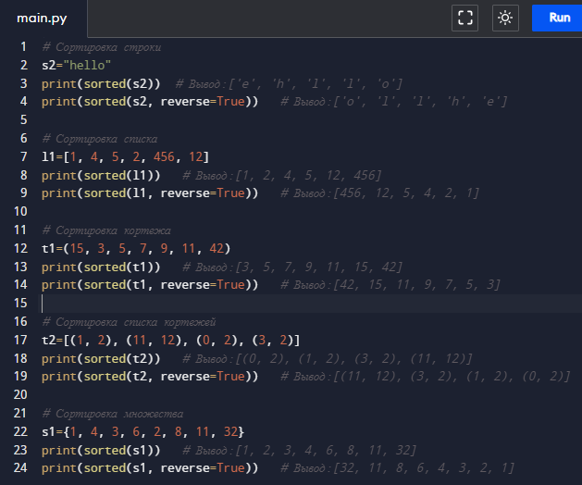
1. Функция sorted
Функция sorted() возвращает новый отсортированный список итерируемого объекта (списка, словаря, кортежа).
По умолчанию она сортирует его по возрастанию.

Slide 6
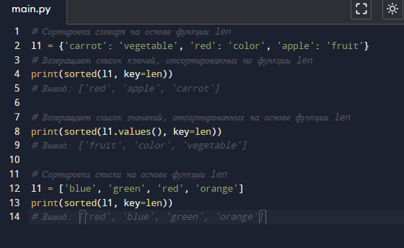
Функция sorted
Сортировка строк осуществляется по ASCII-значениям.
Возвращаемое значение — List (список).
Синтаксис: sorted(iterable,key=None,reverse=False).
iterable: строка, список, кортеж, множество, словарь
key (необязательный параметр): если указать ключ, то сортировка будет выполнена по функции этого ключа.
reverse (необязательный параметр): по умолчанию сортировка выполняется по возрастанию. Если указать reverse=True, то можно отсортировать по убыванию.

Slide 7
2. Метод list.sort()

Slide 8
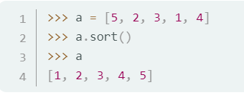
2. Метод list.sort()
Метод списков list.sort(), который изменяет исходный список (и возвращает None во избежание путаницы).
Отличие заключается в том, что метод list.sort() определён только для списков, в то время как sorted() работает со всеми итерируемыми объектами.

Slide 9
Сортировка по возрастанию и сортировка по убыванию в Python

Slide 10
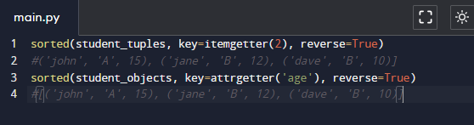
reverse
У list.sort() и sorted() есть параметр reverse, принимающий boolean-значение.
Он нужен для обозначения сортировки по убыванию.

Slide 11
3. Сортировка пузырьком это?

Slide 12
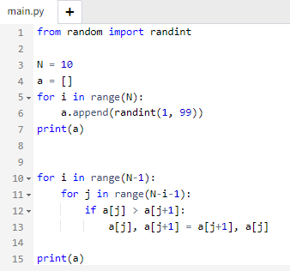

3. Сортировка пузырьком это?
Практический пример
Метод сортировки массивов и списков путем последовательного сравнения и обмена соседних элементов, если предшествующий оказывается больше последующего.
Результат программы:

Slide 13
4. Сортировка Шелла (Shell sort) это?

Slide 14
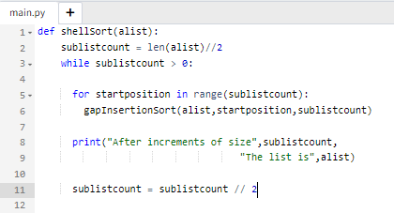
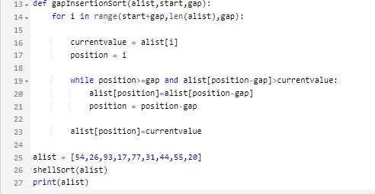

4. Сортировка Шелла (Shell sort) это?
Практический пример
Сортировка Шелла является оптимизированным вариантом сортировки вставками.
Оптимизация достигается путем сравнения не только соседних элементов, но и элементов на определенном расстоянии, которое в течении работы алгоритма уменьшается. На последней итерации это расстояние равно 1.
После этого алгоритм становится обычным алгоритмом сортировки вставками, что гарантирует правильный результат сортировки.
Но следует отметить один момент: к тому времени, когда это произойдет, наш массив будет почти отсортирован, поэтому итерации будут выполнятся очень быстро.
Результат программы:

Slide 15
5. Быстрая сортировка (QuickSort) это?

Slide 16
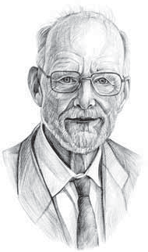
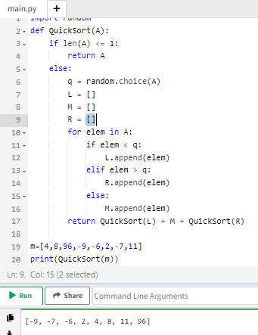
5. Быстрая сортировка (QuickSort) это?
Практический пример
Идея: выгоднее переставлять элементы, который находятся дальше друг от друга.
Ч.Э.Хоар 1960
6 | 5 | 4 | 3 | 2 | 1
1 | 5 | 4 | 3 | 2 | 6
1 | 2 | 4 | 3 | 5 | 6
Результат программы:
1 | 2 | 3 | 4 | 5 | 6

Slide 17
6. Сортировка слиянием (mergesort) это?

Slide 18
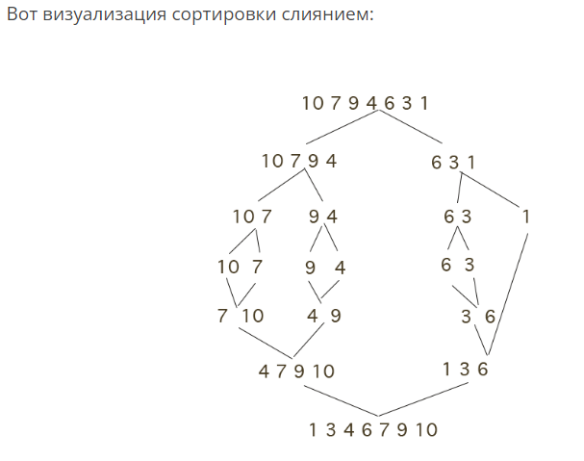
6. Сортировка слиянием (mergesort) это?
Исходный массив делится на две примерно равные части. Если массив имеет нечетное количество элементов, одна из этих «половин» на один элемент больше, чем другая.
Подмассивы делятся снова и снова на две половины, пока вы не получите массивы, которые имеют только один элемент каждый.
Затем вы объединяете пары одноэлементных массивов в двухэлементные массивы, сохраняя их в процессе. Затем эти отсортированные пары объединяются в четырехэлементные массивы и так далее до тех пор, пока не будет получен исходный отсортированный массив.

